Slide 1
DAC Mandat
"Forum Deutsche Angestellte, Fellows und Doctoral Students am CERN" (DAC)
    vertritt die angestellten deutschen CERN-Mitarbeiter und -Mitarbeiterinnen (staff members), Fellows und Doctoral Students innerhalb und ausserhalb der Organisation
    sorgt für regelmässigen Informationsaustausch mit der deutschen Delegation im CERN-Rat und dem Bundesministerium für Bildung und Forschung
    veranstaltet regelmässige Plenartreffen der deutschen CERN-Angestellten mit der deutschen Delegation
    ist Ansprechpartner für
      Vertreter von Universitäten, Wissenschaft, Politik, Wirtschaft, Behörden und Medien, insbesondere aus Deutschland
      deutsche Vertretungen, Einrichtungen und Gruppierungen im Raum Genf
      das CERN-Management
Erstes DAC Komittee gegründet 2003
  Mandat angenommen auf Vollversammlung am 23. September 2003
  Amtsperioden zunächst 1 Jahr, ab 2008 2 Jahre

Slide 2
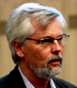
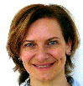



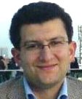
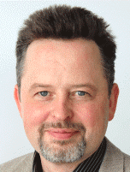

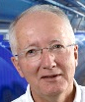
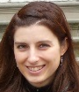
DAC Komitee bis April 2018
Gewählte Mitglieder
  Bernhard Holzer
  Christine Völlinger
  Christoph Rembser
  Jan Fiete Grosse-Oetringhaus
  Michael Hauschild (Sprecher)
  Sascha Marc Schmeling
ex-officio Mitglieder
  Markus Elsing (CERN Vertreter im KET)
  Frank Tecker (CERN Vertreter im KfB)
  Rüdiger Voss (Senior Consultant)
  Sarah Aretz (Junior Consultant)

Slide 3




DAC Komitee seit Mai 2018
Gewählte Mitglieder (seit der Wahl im April 2018)
  Alexander Kalweit
  Bernhard Holzer
  Christine Völlinger
  Ines Knäpper
  Michael Hauschild (Sprecher)
  Sascha Marc Schmeling
ex-officio Mitglieder
  Markus Elsing (CERN Vertreter im KET)
  Frank Tecker (CERN Vertreter im KfB)
Wahlbeteiligung
  119 von 315 Wahlberechtigten = 37.8% (geringer als in Vorjahren)
    2016: 43.5% - 2014: 46.8% - 2012: 38.9% - 2010: 47.0% - 2008: 39.4%

Slide 4
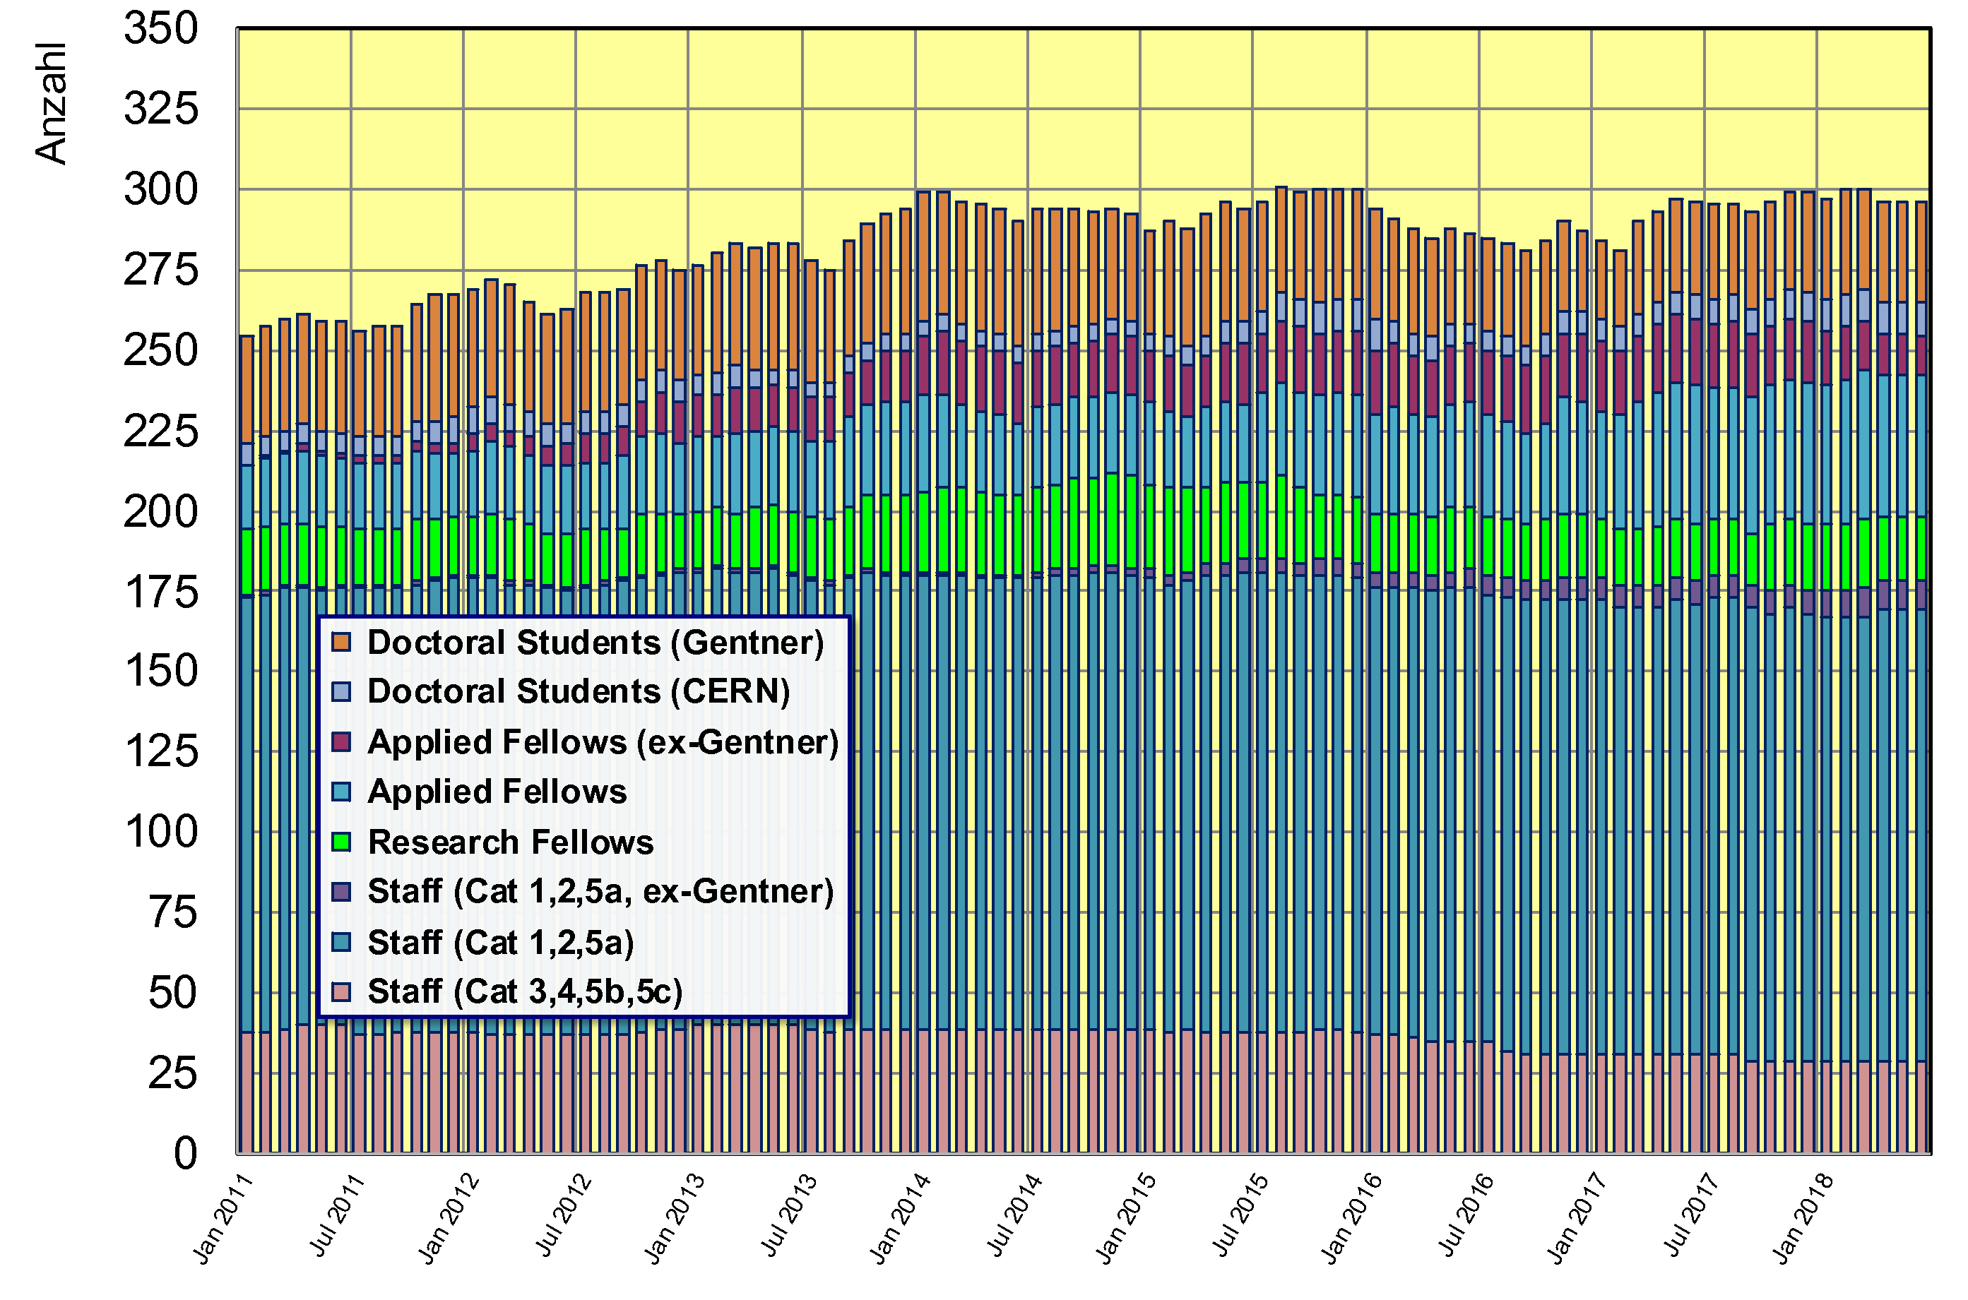
Übersicht deutsche CERN Mitarbeiter

Slide 5
DAC Aktivitäten 2017/18 – I
DAC Webseiten: http://german-dac.web.cern.ch/
  aktuelle News
    Bundestagswahl, deutsche Strategieworkshops (mehr unter KET), 10 Jahre Gentner-Programm (mehr unter Gentner)
Weihnachtsempfang des BMBF
  ca. 140-150 Personen (Rekordbeteiligung), darunter erfreulicherweise viele junge Mitarbeiter
    erstmalig mit deutschem Bier und Bretzeln (in nicht ganz ausreichender Menge...)
Unterstützung bei der deutschen Industrie-Ausstellung Germany@CERN im Oktober 2017
  Unterstützung des ILO (Industrial Liaison Officer) Wolfgang Erdt + Friedrich Haug
    Werbung bei Kolleginnen und Kollegen
    Führungen für Aussteller

Slide 6
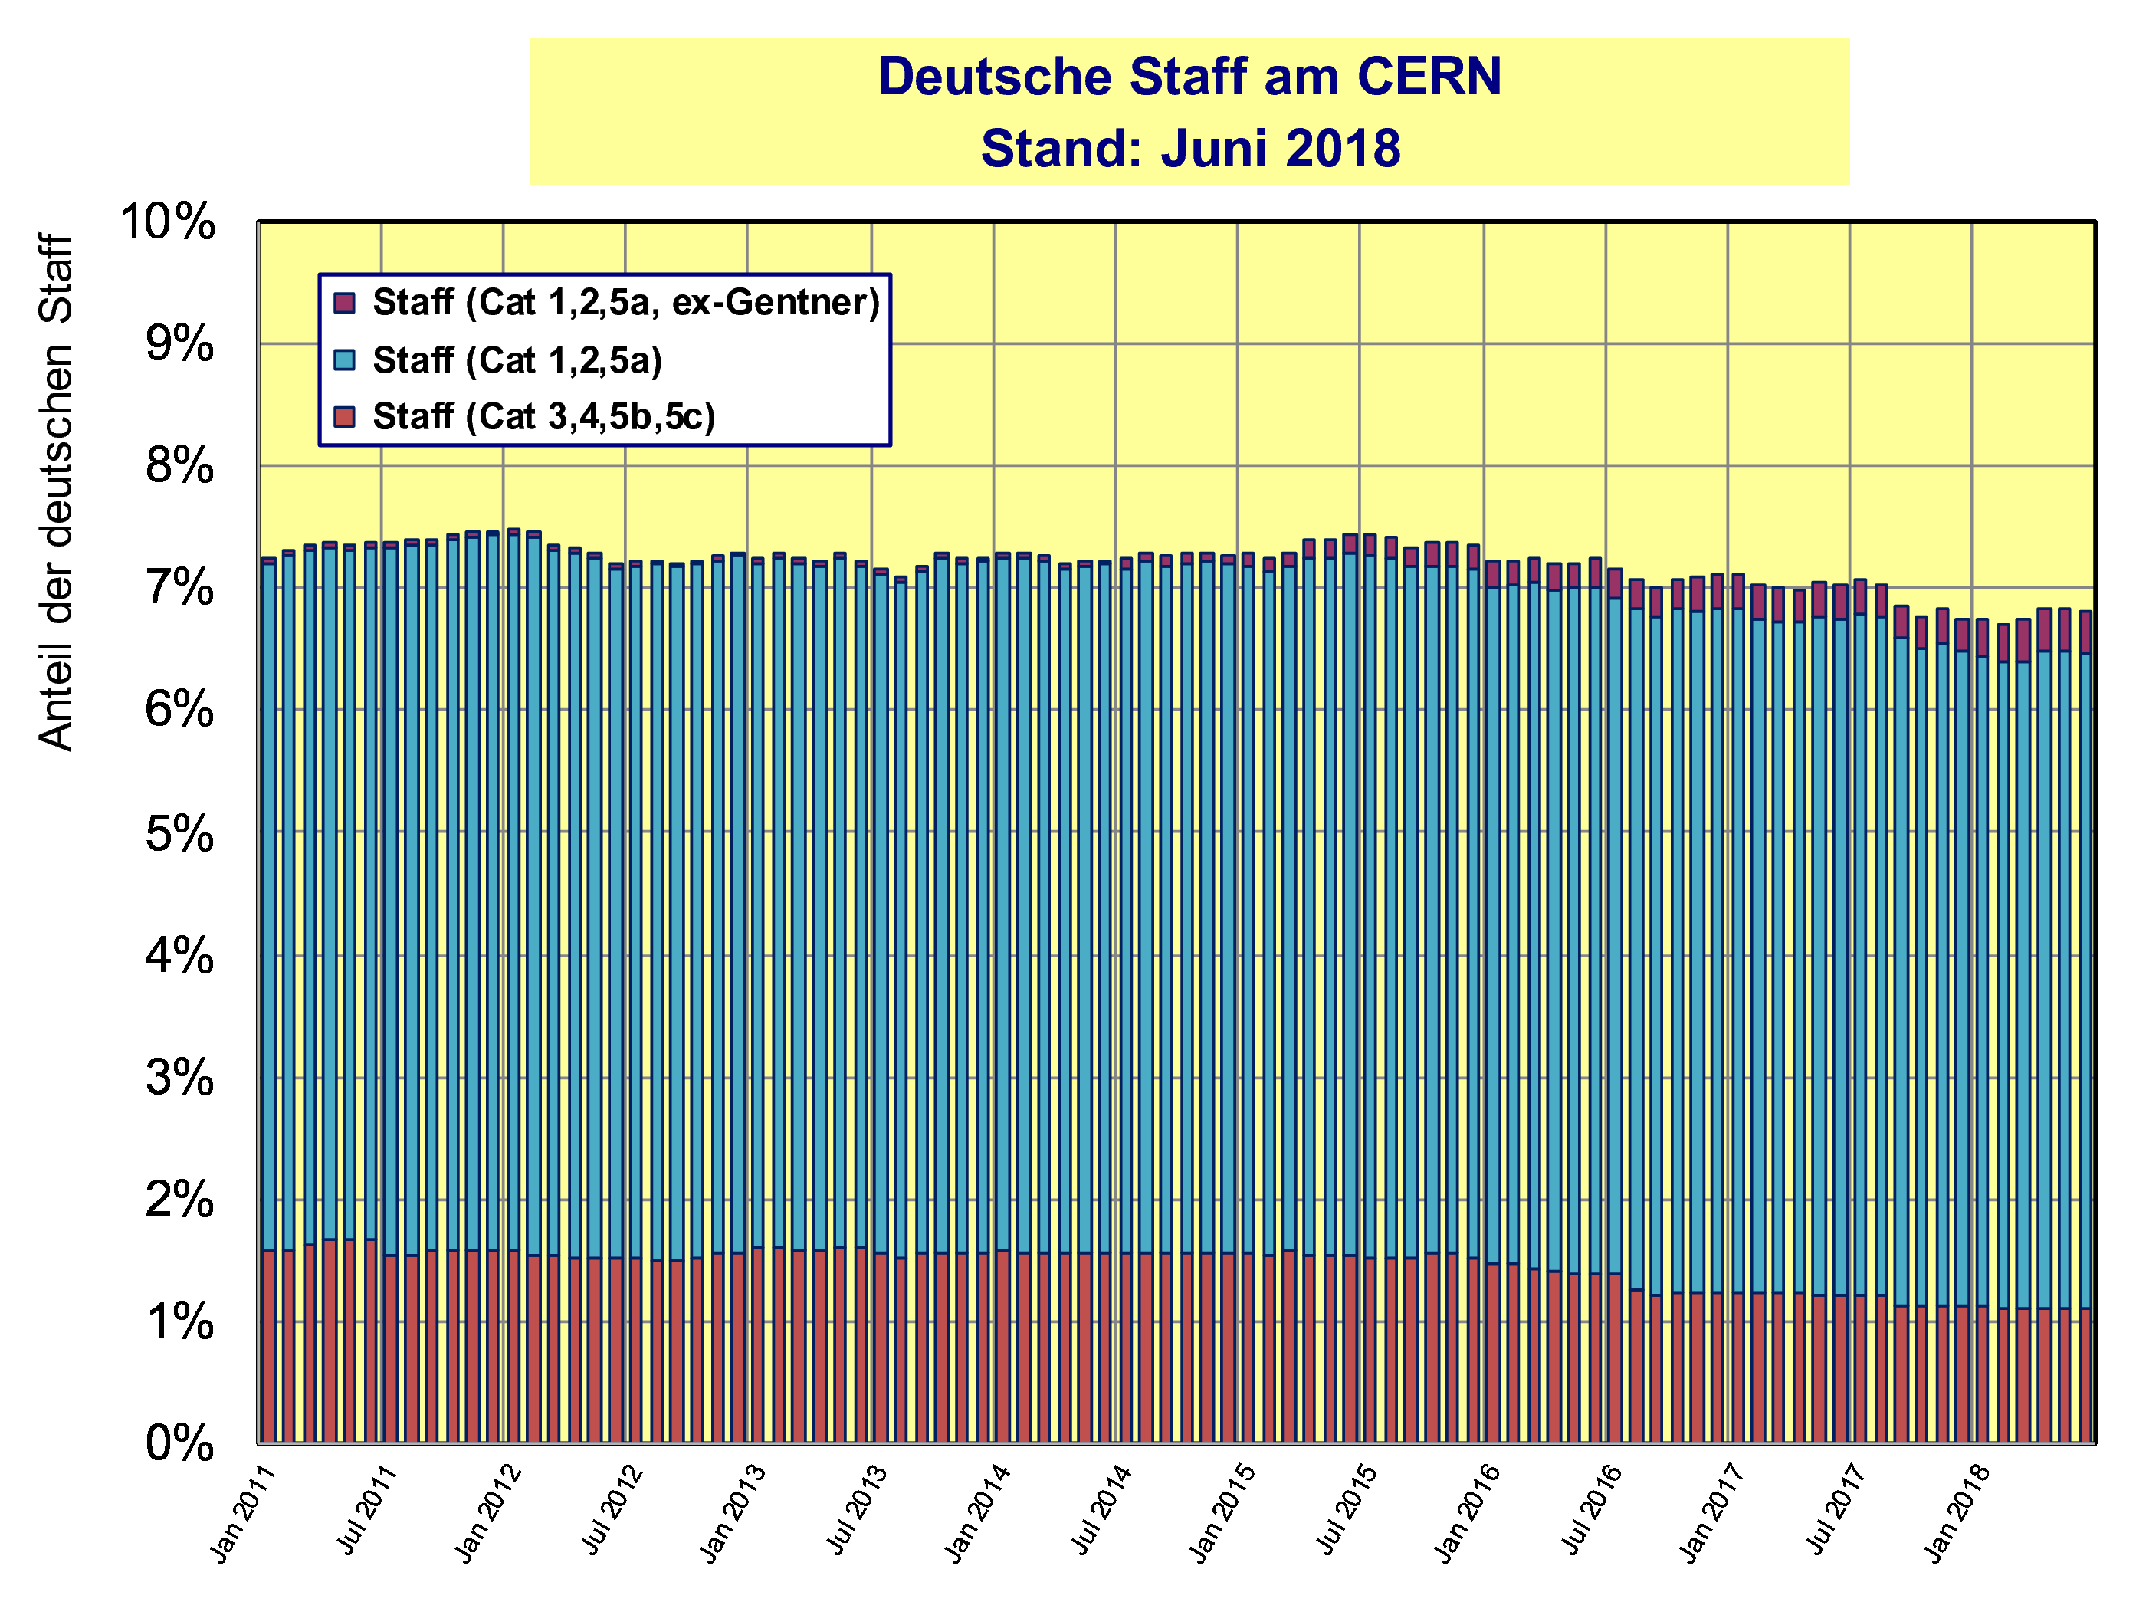
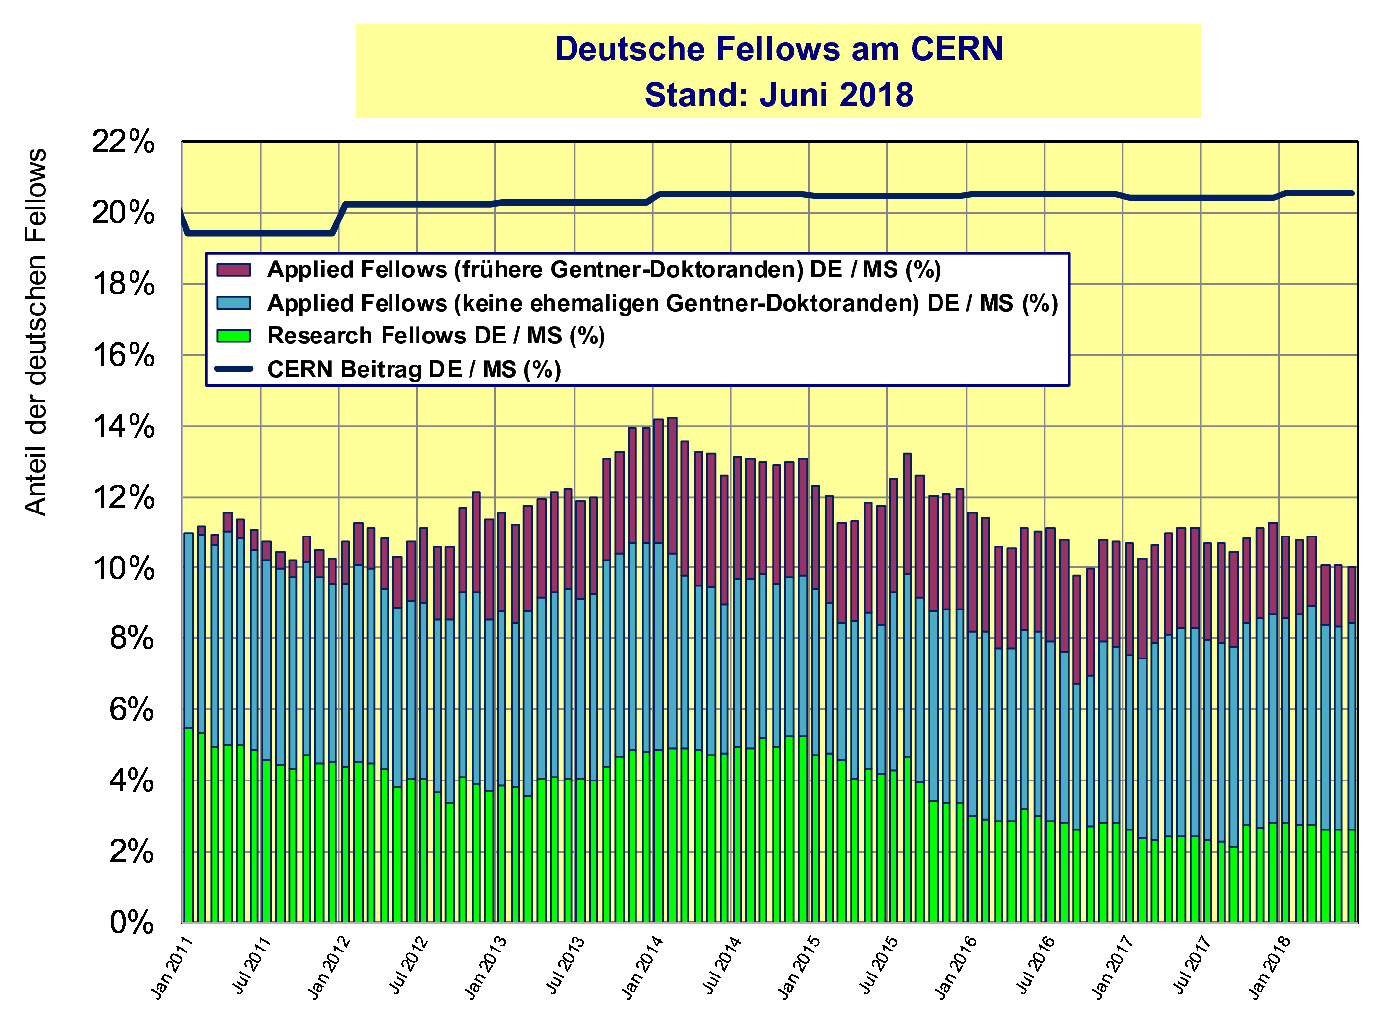
Anteil deutscher Staff/Fellows
(seit langem) bekanntes Problem:
Anteil deutscher Bewerbungen
(deutlich) zu gering!
Deutscher Anteil am CERN Budget: 20.55% (2018)
Kategorie | Anteil Bewerbungen aus DE | Anteil erfolgreiche Bewerbungen aus DE
Staff | 1.9% | 5.8%
Fellow | 5.6% | 11.5%
Doctoral Students (mit Gentner) | 13.6% | 21.2%
Technical Students (mit BW-Programm) | 8.6% | 11.1%
Summer Students | 3.1% | 6.0%
Quelle: HR, Daten für 2016, Bewerbungen Member States = 100%

Slide 7
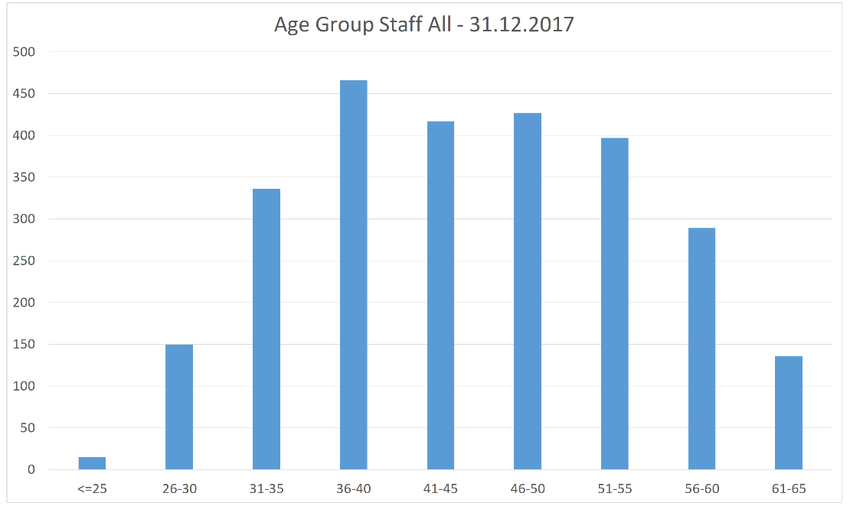
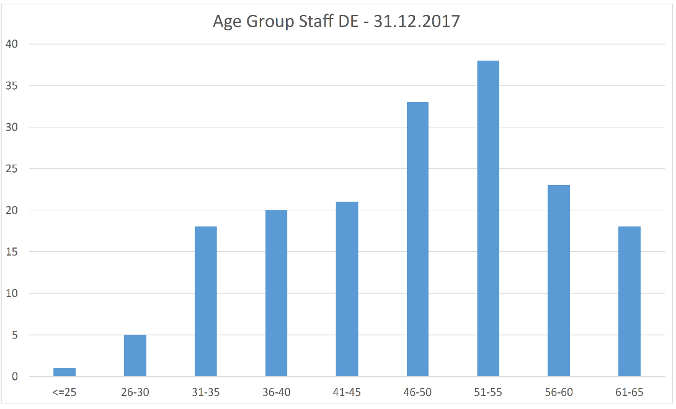
Altersstruktur Staff
Aufgrund Altersstruktur DE + (zu) wenig Bewerbungen
  weiteres Absinken der Anzahl deutscher Staff zu erwarten
2017: Initiative zur Steigerung der Anzahl der deutschen Bewerbungen
    in Zusammenarbeit mit Lore Taillieu und Anne Cook (group leader + deputy) von der HR Talent Aquisition group
Mittleres Alter: 44.87 Jahre
Mittleres Alter: 47.92 Jahre

Slide 8
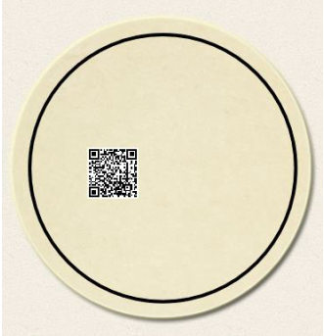

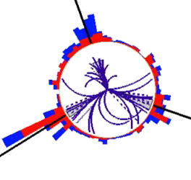


DAC Aktivitäten 2017/18 – II
Ideen von 2017
  Umfrage unter deutschen CERN Mitarbeitern
      viele Vorschläge für (mehr) Werbung
  verstärkte Beteiligung an Job-Messen in Deutschland, Vorträge an Universitäten
      teilweise erfolgt, nächster Vortrag: GRADE CarrierTalk – Universität Frankfurt/Main 28. Juni
  Platzierung von CERN-Jobs und CERN-Info auf Karriere Portalen
      z.B. LinkedIn, XING (am verbreitesten in Deutschland)
  zusammenfassender einfacher Flyer auf Deutsch
      erstellt und verfügbar (DAC Webseite)
  humorvoller Bierdeckel
      längere Diskussion mit Design Office
      (sollte weitgehend geklärt sein)
    Verteilung an ingenieurwissenschaftliche Fachschaften an deutschen TUs/THs
    Hilfe zur Kontaktaufnahme erwünscht!
Karrieream CERN
Karrieream CERN
home.cern
Schon probiert?
Schon probiert?

Slide 9
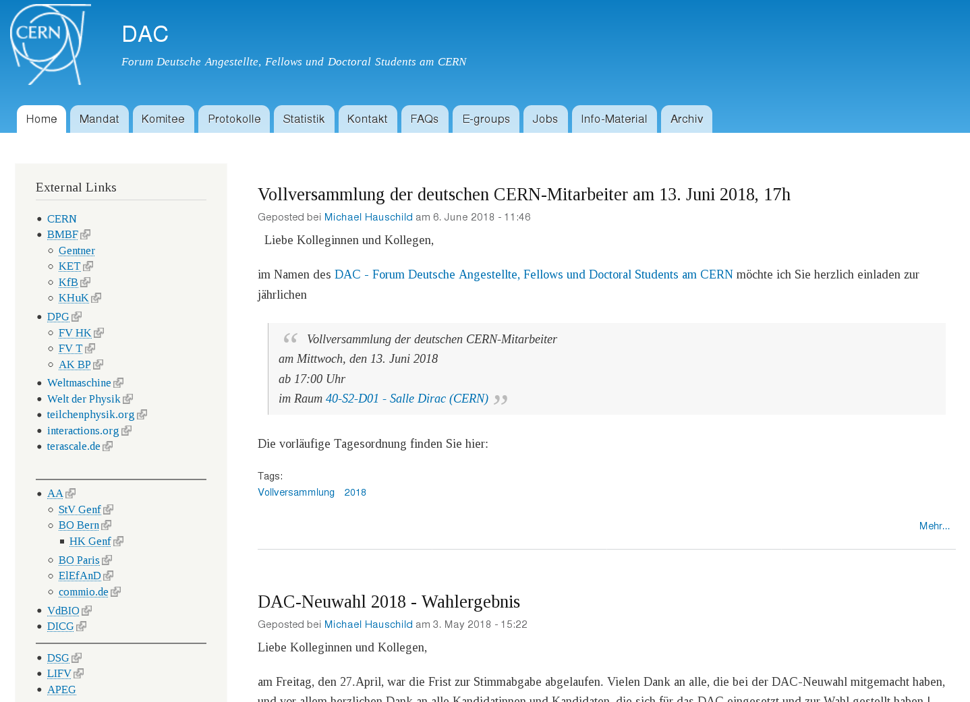
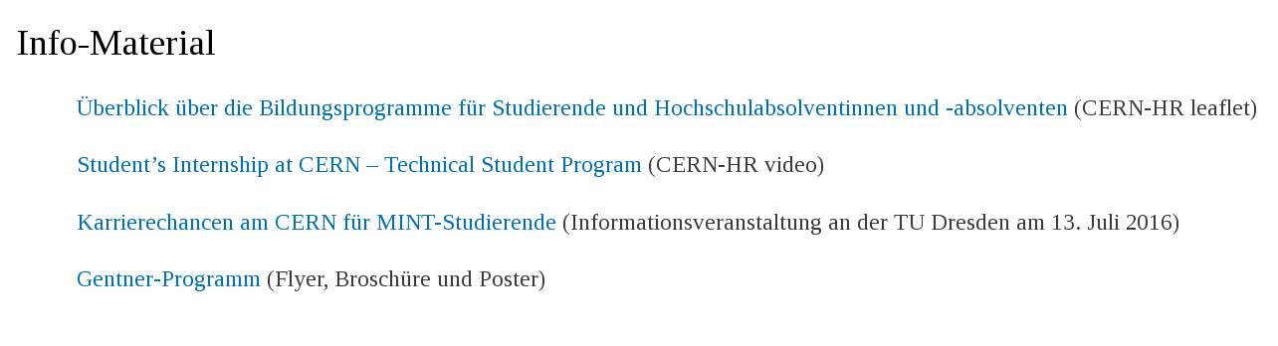
DAC Webseiten – Info-Material
Neu

Slide 10
DAC Aktivitäten 2016/17 – III
Informelle Kontakte
  zur deutschen Council-Delegation
  zur Management Liaison Person: Florian Sonnemann
  zum Industrial Liaison Officer (ILO): Friedrich Haug
  zu den deutschen Delegierten im Staff Association Council
      Oliver Böttcher, Michael Jeckel, Robert Kristić, Michael Ludwig, Andree Welker, Urs Wiedemann
Informationsaustausch zur Ausbildungsprogrammen finanziert aus Deutschland
    Baden-Württemberg Programm für Technical Students
    Gentner-Programm für Doctoral Students
  Anzahl Bewerbungen + ausgewählte Kandidaten, Werbemaßnahmen
Informationen aus deutschen Komitees
    KET – Komitee für Elementarteilchenphysik
    KfB – Komitee für Beschleunigerphysik

Slide 11
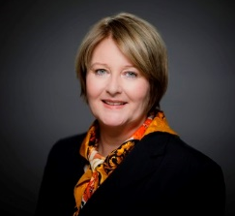
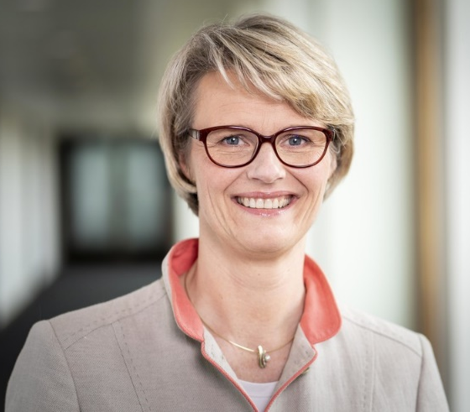
Weitere zukünftige Aktivitäten
Weiterführung der Initiative zur Steigerung der Anzahl der deutschen Bewerbungen
  in enger Zusammenarbeit mit HR
Mehr FAQs auf DAC Webseiten
  Zusammenfassung von Themen in germans-forum
Unterstützung bei angestrebten CERN-Besuchen
    formelle Einladung muss durch DG erfolgen
  Ständige Vertreterin bei den Vereinten Nationen und den anderen Internationalen Organisationen in Genf Antje Leendertse
  Neue Bundesministerin für Bildung und Forschung Anja Karliczek

